Slide 1

神经系统的信息活动
第三节 神经细胞兴奋的总和
《脑与认知科学概论》
杭州电子科技大学
杨文伟

Slide 2
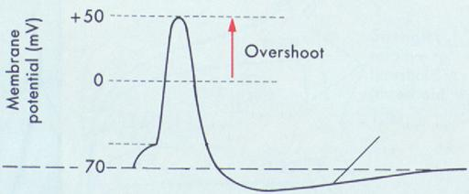
1 阈电位与动作电位的产生
反极化（超射）
去极化
复极化
超极化
阈电位

Slide 3
阈电位（threshold potential）
当静息电位减小到某一临界值时，引起细胞膜上大量钠通道的开放，触发动作电位的产生。这种能触发动作电位的临界膜电位的数值称为阈电位.
是产生动作电位的必要条件
约比静息电位的绝对值小10-20 mV
细胞兴奋性的高低与细胞的静息电位和阈电位的差值呈反变关系

Slide 4
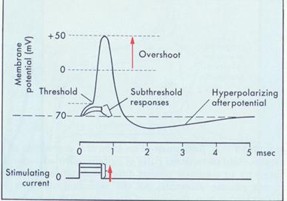
2 局部反应或局部兴奋
阈下刺激引起的阈下反应

Slide 5
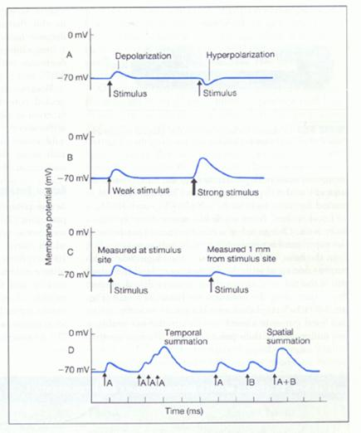
局部反应的特征
一定程度的去极化或者超极化
不表现“全或无”的特征
电紧张性扩布
总和现象
时间总和
空间总和

Slide 6
小结：神经细胞兴奋的总和
阈电位（threshold potential）
当静息电位减小到某一临界值时，引起细胞膜上大量钠通道的开放，触发动作电位的产生。这种能触发动作电位的临界膜电位的数值称为阈电位
局部反应或局部兴奋
阈下刺激引起的膜电位局部去极化。细胞膜上有少量钠离子通道开放，有少量钠离子内流，造成原有的静息电位减少，但尚达不到阈电位水平
局部兴奋总和
时间总和 空间总和

Slide 7
课后讨论
局部兴奋及其总和在神经信息处理中的意义

Slide 8
参考书目
韩济生 主编，神经科学原理（第二版）. 北京：北京医科大学出版社
王雁 主编，人体解剖生理学. 北京：北京师范大学出版社
寿天德 主编，神经生物学（第二版）. 北京：高等教育出版社

Slide 9

感谢聆听
THANK YOU !

